Slide 1
Гбдоу ДЕТСКИЙ САД №22 Василеостровского района, г.Санкт-Петербург
«Ознакомление дошкольников с приролдными зонами:
СТЕПИ»
ВОСПИТАТЕЛЬ: Иванова Татьяна Сергеевна

Slide 2
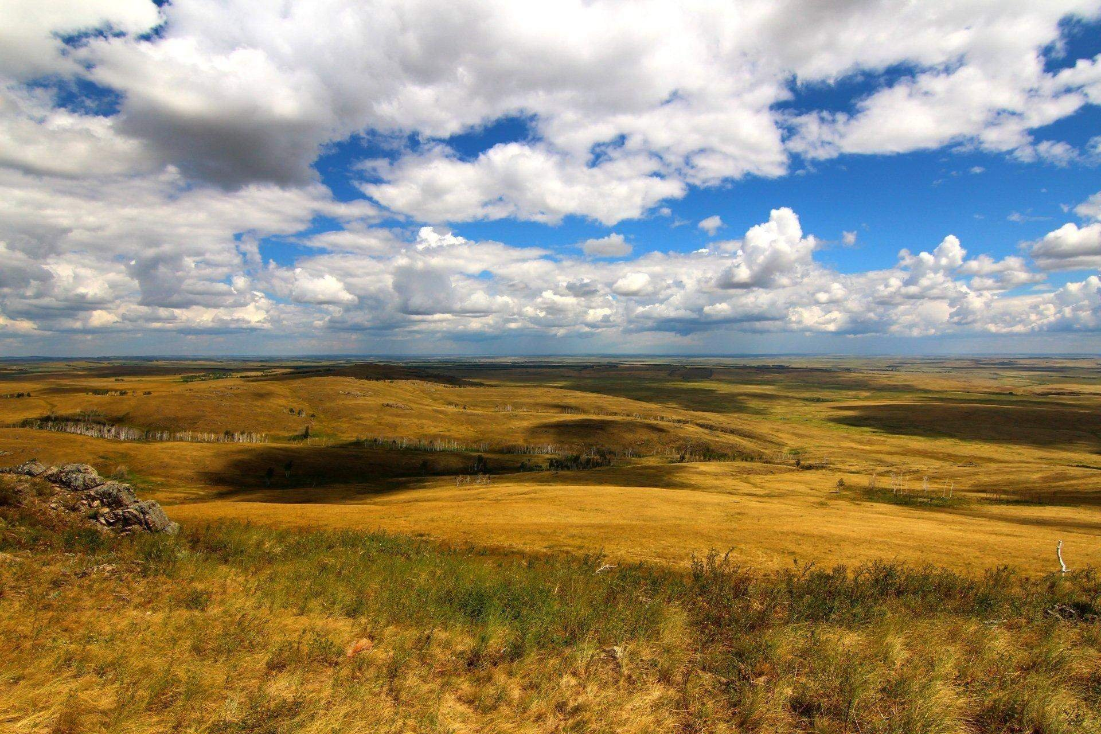
Степь осенью

Slide 3
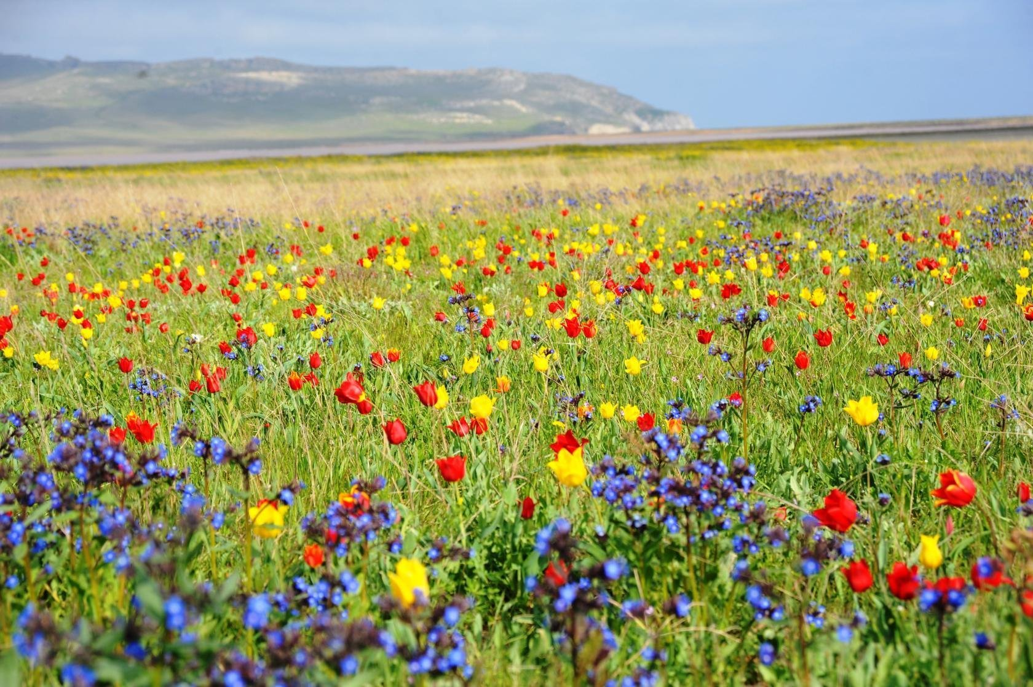
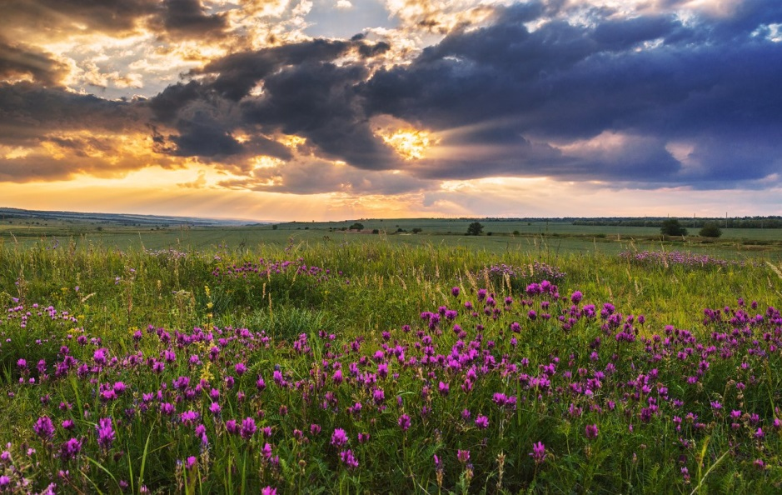
Цветущая степь

Slide 4
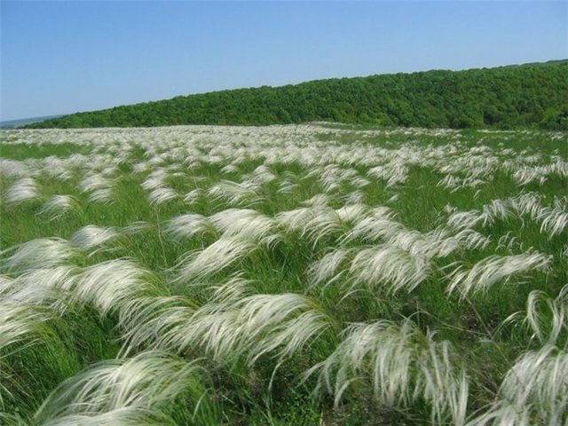
«степь ковыльная»

Slide 5
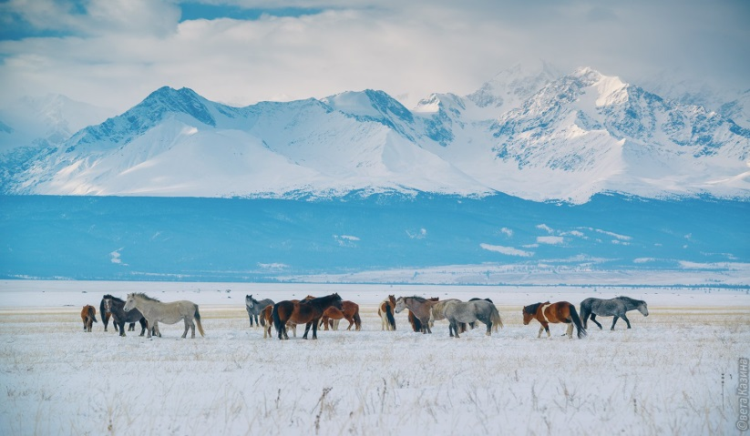
Степь зимой

Slide 6
В СТЕПИ ВСТРЕЧАЮТСЯ РЕДКО СТОЯЩИЕ ДЕРЕВЬЯ И КУСТАРНИКИ

Slide 7
В СТЕПИ МНОГО ПОЛЕЙ С СЕЛЬСКОХОЗЯЙСТВЕННЫМИ КУЛЬТУРАМИ

Slide 8
В СТЕПИ МНОГО НАСЕКОМЫХ

Slide 9
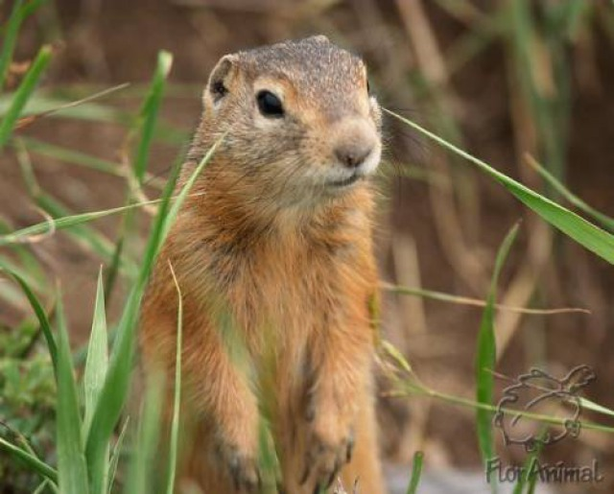
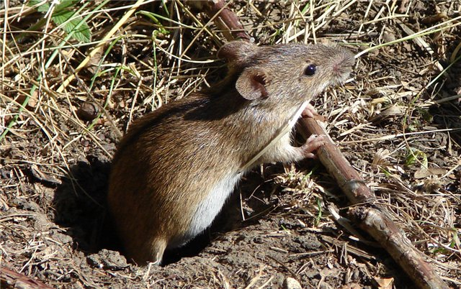
В СТЕПИ МНОГО ГРЫЗУНОВ

Slide 10
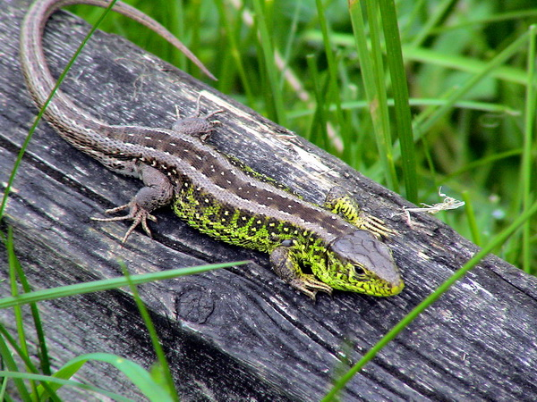
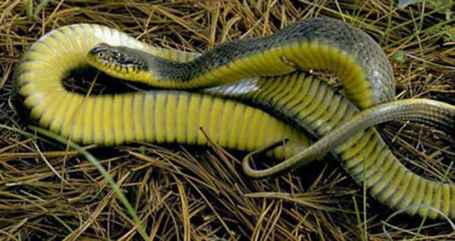
РАСТИТЕЛЬНЫЙ И ЖИВОТНЫЙ МИР

Slide 11
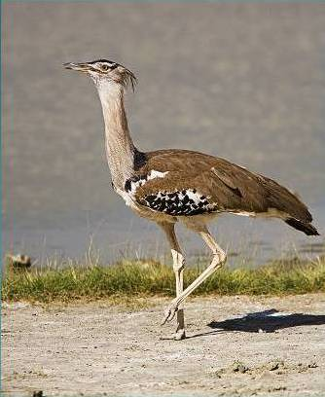
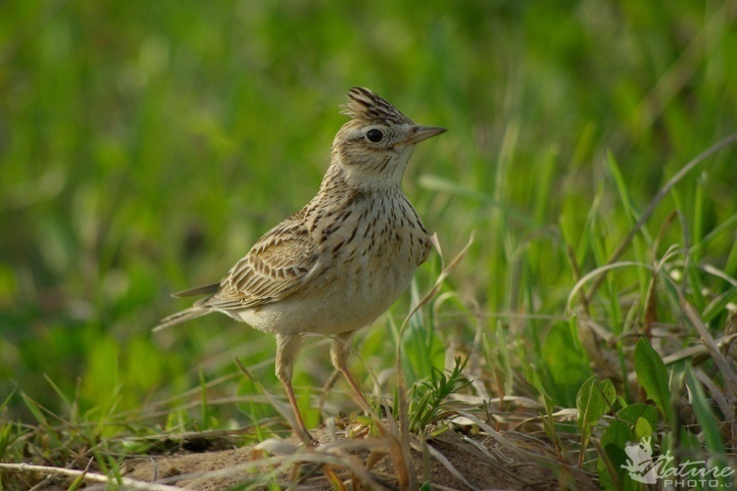
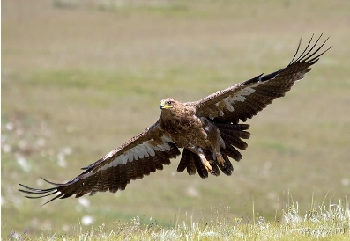
СТЕПНЫЕ ПТИЦЫ

